Slide 1
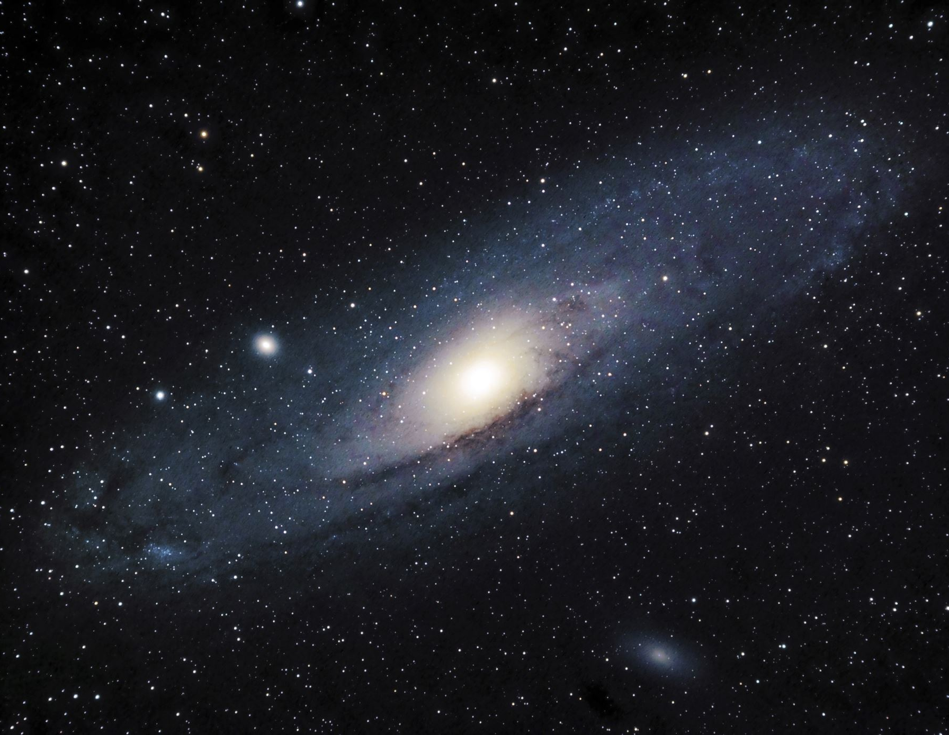
Stellar Classification

Slide 2
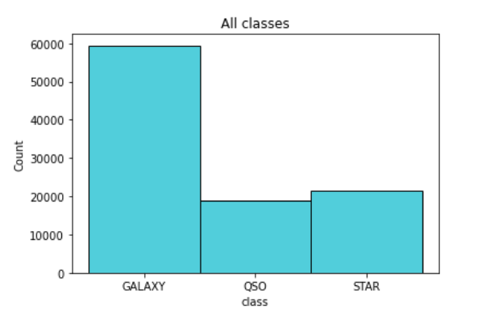
Cel biznesowy: stworzenie modelu, który jak najlepiej przewidzi należenie obiektu do jednej z trzech kategorii: Galaxy, Star, Quasar

Slide 3
Sloan Digital Sky Survey – projekt astronomiczny, jeden z najważniejszych w historii astronomii. W czasie trwania programu (od 2000 roku) odkryto ponad 930 tys. galaktyk.
Obj_ID – identyfikator obiektu
u, g, r, i, z – filtry w systemie fotometrycznym
alpha, delta - spółrzędne astronomiczne
Run_ID – numer skanu
Rerun_ID – numer przetworzenia obrazu
cam_col – numer kolumny
field_ID – numer pola
spec_obj_ID - identyfikator używany dla obiektów spektroskopowych
Redshift – wartość przesunięci ku czerwieni
Plate – identyfikator płyty
MJD – data zarejestrowania
fiber_ID – identyfikator włókna

Slide 4
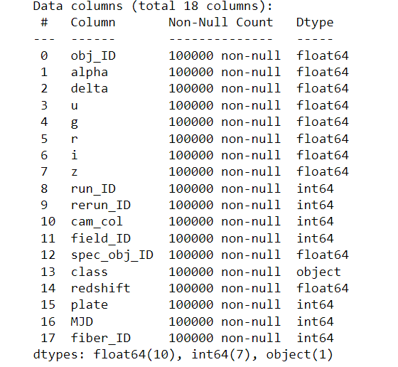
Podstawowe informacje
EDA: najważniejsze wnioski

Slide 5
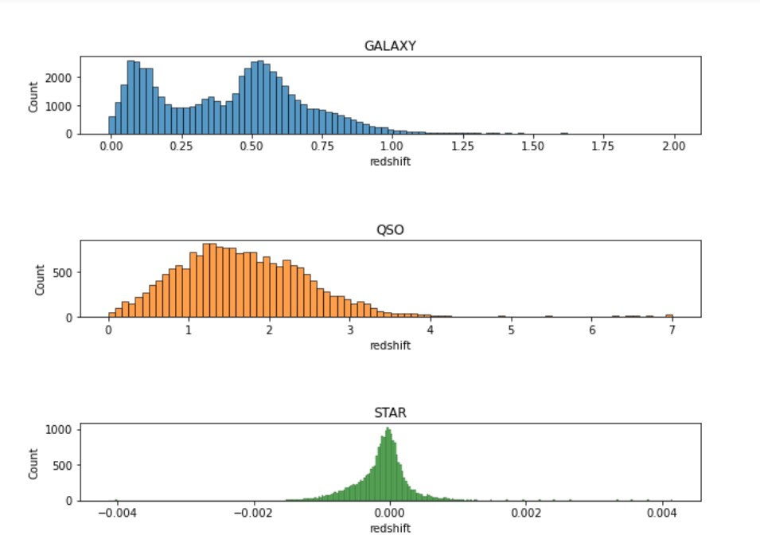
Histogram zmiennej Redshift
EDA: najważniejsze wnioski

Slide 6
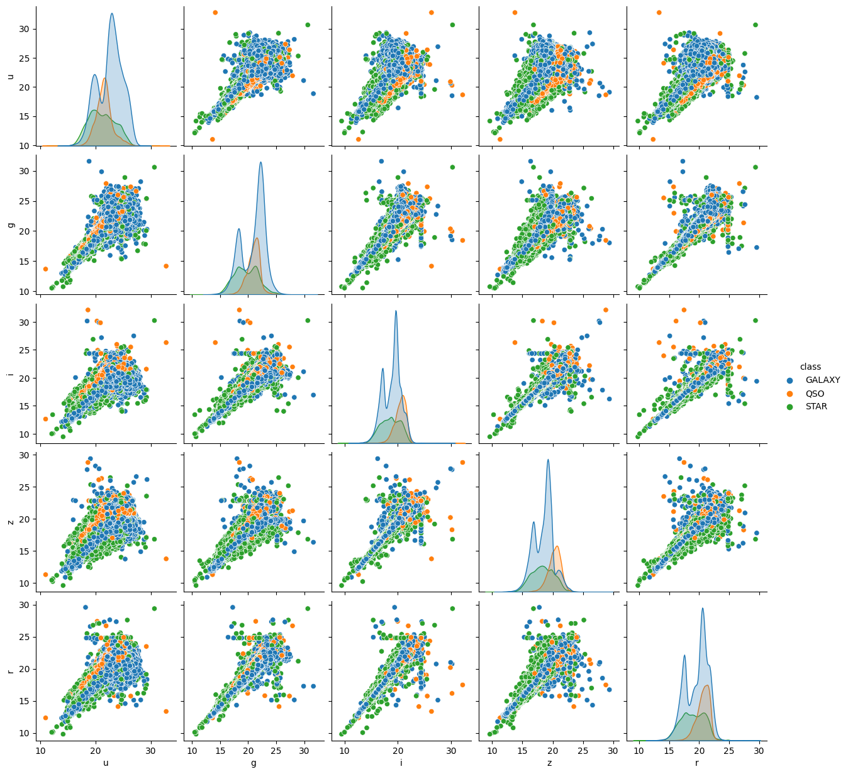
Zależności pomiędzy zmiennymi filters
EDA: najważniejsze wnioski

Slide 7
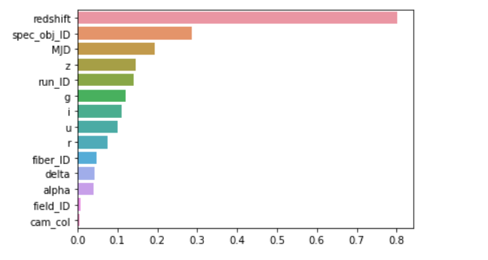
Informacja wzajemna między każdą z cech a kolumną 'class'
FE: najważniejsze wnioski

Slide 8
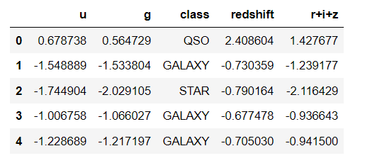
Utworzono nową zmienną 'r+i+z', która opisuje filtry czerwony, bliski podczerwieni i podczerwony
W ramce jest bardzo dużo kolumn związanych z ID obiektu, choć pozornie służą tylko uporządkowaniu danych, to wpływają pozytywnie na niektóre modele.
Opis cech
FE: najważniejsze wnioski

Slide 9
Model | Dane 1 (4 najbardziej wpływowe cechy bez identyfikatorów) | Dane 2 (4 najbardziej wpływowe cechy, wraz z identyfikatorami)
LogisticRegression | 0.953 | 0.954
KNeighborsClassifier | 0.961 | 0.954
RandomForestClassifier | 0.963 | 0.971
DecisionTreeClassifier | 0.902 | 0.909
MLPClassifier | 0.958 | 0.961
Dane 1
Dane 1
Dane 2
Filtr zielony
Filtr ultrafioletowy
Filtr czerwony + bliski podczerwonemu + podczerwony
Zaczerwienienie
Cztery kolumny o największej wartości informacji wzajemnej z przewidywaną klasą
Wniosek: uwzględnienie cech zawierających identyfikatory skutkuje lepszym wynikiem modeli.

Slide 10
Modelowanie i walidacja

Slide 11
Model | Accuracy (walidacja niezależną próbką) | AUC Star | Gini Star | AUC Quasar | Gini Quasar | AUC Galaxy | Gini Galaxy
KNeighboursClassifier | 0.961 | 0.993 | 0.987 | 0.978 | 0.956 | 0.979 | 0.959
RandomForestClassifier | 0.963 | 0.997 | 0.995 | 0.988 | 0.976 | 0.989 | 0.978
Xboost | 0.953 | 0.996 | 0.993 | 0.992 | 0.984 | 0.988 | 0.977
Gradient Boosting | 0.965 | 0.996 | 0.992 | 0.991 | 0.982 | 0.988 | 0.977
Regresja Logistyczna | 0.953 | 0.995 | 0.991 | 0.985 | 0.970 | 0.983 | 0.966
Adaptacyjne drzewa decyzyjne | 0.898 | 0.855 | 0.710 | 0.925 | 0.850 | 0.924 | 0.849
RandomForestClassifier2 | 0.973 | 0.998 | 0.996 | 0.990 | 0.981 | 0.992 | 0.984

Slide 12
Ramka danych, dająca najlepsze rezultaty
odrzucenie błędnego wiersza,​
odrzucenie kolumn: 'rerun_ID', 'obj_ID', 'plate', 'MJD', 'field_ID', 'cam_col',​
utworzona kolumna 'r+i+z',​
znormalizowane kolumnyi: 'spec_obj_ID', 'alpha', 'fiber_ID',​
zestandaryzowane: 'delta', 'u', 'g', 'r', 'i', 'z', 'redshift', 'r+i+z'.​

Slide 13
Wybrano 5 modeli do strojenia hiperparametrów za pomocą Grid Search:
RandomForestClassifier
Gradient Boosting
Logistic Regression
XGBoost
Ensemble (głosowanie
RandomForestClassifier + XGBoost)
Modele były walidowane za pomocą
kroswalidacji.
Model (po wstępnym strojeniu hiperparametrów) | Accuracy (na niezależnej próbce)
RandomForestClassifier | 0.973
Gradient Boosting | 0.972
Logistic Regression | 0.959
XGBoost | 0.955
Ensemble | 0.972
Dwa najlepsze modele sprawdzono za pomocą walidacji krzyżowej:
Model | Accuracy (kroswalidacja)
RandomForestClassifier | mean[0.97671429 0.9745 0.97571429 0.97535714 0.97435714] = 0.975328572 sd=0.00096177187673065
Gradient Boosting | mean[0.97692857 0.97742857 0.97735714 0.977 0.97657143] = 0.977057142 sd=0.00034773181961103
Wybrany został model Gradient Boosting z powodu najlepszych wyników kroswalidacji (średni wynik był większy, a odchylenie standardowe mniejsze).

Slide 14
Ostatecznie wybrany został model GradientBoostingClassifier.
Po trzech dodatkowych iteracjach metody Random Search i ostatecznym dostrojeniu metodą Grid Search został wyłoniony zestaw hiperparametrów pozwalający uzyskać modelowi najlepsze wyniki.
Każda iteracja metodą Random Search wyglądała następująco: odrzucane były wartości brzegowe możliwych do wyboru hiperparametrów, a dokładane były bliższe wyznaczonej wcześniej wartości.
Grid Search następnie sprawdził wszystkie wyselekcjonowane kombinacje hiperparametrów.
Dobieranie hiperparametrów i testowanie odbywało się na mniejszej próbce danych przy użyciu kroswalidacji.
Na końcu model został przetestowany na pełnej próbce zarówno walidacją krzyżową, jak i walidacją na niezależnej próbce.

Slide 15
Model Końcowy
Wybrany został model Gradient Boosting Classifier
o hiperparametrach:
learning_rate: 0.1,
max_depth: 6,
max_features: 'sqrt',
min_samples_leaf: 2,
min_samples_split: 10,
n_estimators: 100,
subsample: 0.8.
Notowania modelu:
Accuracy (kroswalidacja, 5 folds): 0.979 with a standard deviation of 0.000924
Średni AUC: 0.995
Średnie Gini: 0.989

Slide 16
Istotność cech
Wykres SHAP

Slide 17
Dziękujemy za uwagę
Sebastian Pergała
Małgosia Mokwa

Slide 18
Bibliografia
Sloan Digital Sky Survey – Wikipedia, wolna encyklopedia
https://www.kaggle.com/datasets/fedesoriano/stellar-classification-dataset-sdss17

